Slide 1
Инвестиционный потенциал Сретенского района

Slide 2


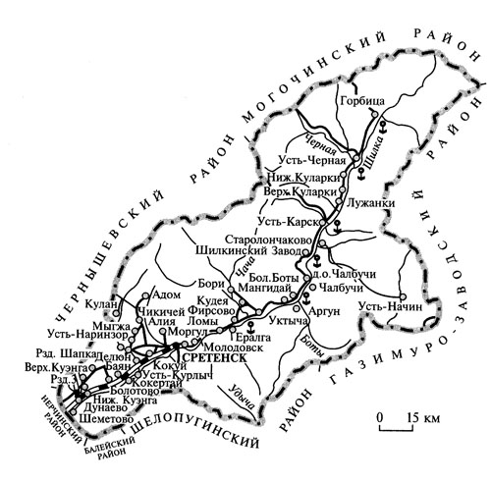







Информация о Сретенском районе
Сретенский район граничит с 6 районами: (Газимуро-Заводский, Нерчинский, Шелопугинский, Балейский, Чернышевский, Могочинский)
ЖД сообщение
имеется
от Транссиба по территории района проложена 52-километровая железнодорожная ветка «Куэнга - Сретенск
Автомобильное сообщение
протяженность сети автомобильных дорог -
643,6 км, из них 286 км -
дорога краевого значения «Могойтуй-Олочи»
(Р-426)
Авиасообщение
нет
Длина р. Шилка:
560 км
Общая протяжённость границ
Площадь территории
Население
17, 62тыс. человек
832
км.
15 739 км²
Длина реки Шилка
-
Дорога краевого подчинения Могойтуй-Олочи
-
367 км
расстояние до г. Чита
г. Сретенск
Административный центр
Сретенский район образован 04 января 1926 года.
Транссибирская Ж/Д магистраль -

Slide 3









Информация о Сретенском районе
Объём инвестиций в уставной капитал:
82,25 млн.руб.
МСП: 245
Численность рабочих: 1375
Крупное предприятие района:
АО «Прииск Усть-Кара»
Особенности района
В г.Сретенске находится 1 ж/д тупик
Образовательные учреждения
карта района с системообразующими предприятиями
основа экономики – железнодорожный и речной транспорт, наличие запасов полезных ископаемых, уникальные исторические и культурные ресурсы.
560 м
47 шт.
4693 чел. экономически активного населения
57 % трудоспособного населения
Городское население: 12749 чел.
Сельское население: 5120 чел.

Slide 4
Информация о Сретенском районе
29
2
48
Количество культурно-досуговых заведений-29
Количество финансово - кредитных организаций
Количество номеров в гостинице
1077тыс.
кв.м.
425 кв.м.
8
Ежегодный объём жилого и нежилого строительства
Площадь жилищного фонда
Количество объектов общественного питания
карта района с крупными объектами торговли
Объекты розничной торговли: 145
Объекты бытового обслуживания: 39

Slide 5
ТОР “Забайкалье” (ТОР “Краснокаменск”)
Территория опережающего социально-экономического развития «Забайкалье» создана распоряжением Правительства РФ от 31.07.2019 года № 988 на территории 22 муниципальных районов и двух городских округов Забайкальского края
Количество предприятий в ТОР
предприятий в ТОР на сегодняшний день нет
Площадь земель района в ТОР: 15600 км.кв.

Slide 6
Полезные ископаемые
14
Месторождений в нераспределенном фонде
Наиболее крупные месторождения:
р.Кара, участок Верхний, р.Богоча Верхняя,
р.Богоча-Лубия, р.Лужанки фланги, р.Киргинская Чача
Бурый уголь
Каменный уголь
Титан
Флюорит
Железо
Медь
Золото
Сурьма
Редкие металлы (Ta,Nb)
Вольфрам
Уран
Молибден
5 920786,1 тыс. руб.
- Объём добычи золота в 2025 г.

Slide 7


Сельское хозяйство (разместить на карте района нужные значки)
Площадь свободных с/х земель:
15 777 га из них
г/с поселений 1237,5 га
Крупные сельскохозяйственные предприятия: 3 сельскохозяйственных предприятия, 2 сельскохозяйственных потребительских кооперативов, 8 КФХ, 1 ЛПХ, занимающихся производством животноводческой продукции и возделыванием зерновых культур:
Подразделение с/х земель:
Пашни – всего 33 425 га. используется – 1130,4 га.
Залежи паров – 5736,6 га, поднято 3106,26 га
Сенокосы исользуются – 11054,5 га.
Посеяно: пшеницы - 60 га, овес – 40 га, картофель -2,0 га.
Получено: пшеницы – 64,2 т., овес – 40,1 т., картофель – 26 т., овощи – 4,0 т.
карта района с производимой сх продукцией
Объём произведённой продукции в 2025 году:
молоко –4437,8 тонн
мясо – – 1513,9 тонн

Slide 8
Лесной фонд
Земли лесного фонда: 1 305 163 га
Крупные предприятия:
ООО «Доверие», ООО «Александр», ИП Тонких О.В.
ИП Казаков Г.Г., ИП Судаков А.С., ИП Белисенков А.Ю.
Породный состав лесного фонда:
Хвойные – 815 526
Лиственные – 489 637
карта района с расположением крупных предприятий отрасли
Расчетная лесосека: 14 424 тыс.куб.м.

Slide 9





Промышленность
Количество промышленных предприятий района: 14
Крупные предприятия: ПО «Усть-Карское»
Виды предприятий района:
Энергетика : филиал ОАО «МРСК Сибири» «Читаэнергосбыт», Сретенский РЭС
Переработка : СППК «Перспектива», СППК «Рассвет»
Производство: ООО «Партнер», ООО «Прииск Усть-Кара», ИП Куценко А.В., ИП Мхитарян Е.Ю., ИП Дружинина В.И., ООО «Мамина Пекарня», ИП Горковенко К.А.
Промышленность: АО «Прииск Усть-Кара», ООО «Вымпел»,
ООО «Вектор Голд», ООО «Андреевский кочей»,ООО «Гран Дюк Восток»
Прочие: ООО «Стройсервис»
Объём отгруженных товаров собственного производства: 23 159 883 тыс.руб.

Slide 10
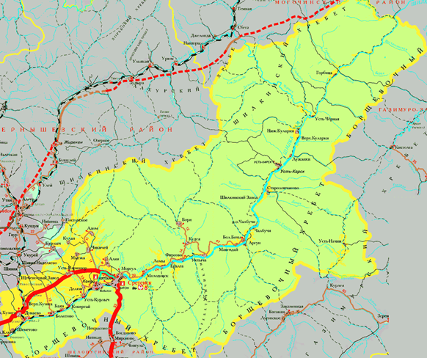



Инфраструктура, которую можно использовать для реализации проектов
транссибирская
ж/д магистраль
автодороги краевого значения «Могойтуй-Олочи»
(Р- 426)
автодороги регионального значения
основные линии электропередач
река
объекты водоснабжения

Slide 11
Реестр свободных земельных участков, зданий, помещений подходящих для реализации инвестиционных предложений
№ | Наименование объекта | Кадастровый номер | Площадь | Вид собственности | Наличие объектов инфраструктуры | Потребность в инфраструктуре
1. | Банно-Прачечный Комбинат, г. Сретенск, ул. Луначарского, 226А | 75-75-21/001/2006-380 75:18:180913:42 | 667,4 кв.м, этажность 1,2 | Муниципальная | Имеются подъездные пути | Требуется подключение к ЛЭП
2. | Здание мельницы, Сретенский район, с. Верхняя-Куэнга, ул. Центральная, дом 19 | 75:18:0301103:100 | 66,6 кв.м, этажность 1 | Муниципальная | Имеются подъездные пути | Требуется подключение к ЛЭП
3. | Здание Колбасного цеха, Сретенский район, с. Верхняя-Куэнга, ул. Центральная, дом 18 | 75:18:030103:101 | 138,1 кв.м, этажность 1 | Муниципальная | Имеются подъездные пути | Требуется подключение к ЛЭП
4. | Земельный участок, Забайкальский край, Сретенский район, в 1240 м. по направлению на юго-восток от г.Сретенска | 75:18:570101:54 | 1 335 000 кв.м | Муниципальная | Имеются подъездные пути | да
5. | Земельный участок, Забайкальский край, Сретенский район, в 1240 м. по направлению на юго-восток от г.Сретенска | 75:18:570101:56 | 420 000 кв.м | Муниципальная | Имеются подъездные пути | да

Slide 12
Потребность района в видах экономической деятельности, которые необходимо развивать на территории Сретенского района
№ | Наименование ниши | Имеются предприятия (число предприятий) | Отсутствуют предприятия | Потребность (имеется/ не имеется)
1. | Переработка сельскохозяйственного сырья | 2 |  | имеется
2. | Производство хлебобулочных, кондитерских изделий | 7 |  | имеется
3. | Производство безалкогольных напитков | 0 | 0
4. | Бытовые услуги | 29
5. | Транспортные услуги ( пассажирские, грузоперевозки) | 6 |  | имеется
6. | Торговля | 140
7. | Аптеки | 8
8. | Ветеринария ( услуги, ветеринарная аптека) | 1
9. | Услуги в сфере красоты | 10 | 0
10. | Туристические услуги (базы отдыха, туристические маршруты, объекты показа) | 0 | 0 | имеется
11. | Объекты размещения (гостиницы, хостелы, визит-центры, гостевые дома) | 7
12. | Детские сады, ясли, группы временного пребывания | 0 | 0
13. | Детские развивающие центры | 0 | 0
14. | Спортивные залы, тренажерные центры | 18 | 0
15. | Предприятия общественного питания | 6 |  | имеется
16. | Производство сувенирной продукции, народные промыслы | 0 | 0
17. | Прочие

Slide 13


Проекты, которым требуется поиск инвестора
Открытие пекарни
Объём инвестиций – 1 450,0 тыс. рублей
Срок окупаемости – 1 год
Текущая ситуация:
Имеется потребность в открытии предприятия по производству хлеба и
хлебобулочных изделий.
Потенциальный объём спроса:
объем реализации – 140 тонн в год
Место организации деятельности –
районный центр город Сретенск, населенные пункты района
Возможная господдержка:
помощь в подборе помещения для осуществления деятельности;
льготное кредитование и другие услуги Центра «Мой бизнес»
(лизинг оборудования, поручительство по кредитам и займам,
разработка бизнес-плана, изготовление и размещение рекламной продукции, консультационные услуги и т.д.)

Slide 14
Проекты, которым требуется поиск инвестора
Кафе
Объём инвестиций – 1320,0 тыс. рублей
Срок окупаемости – 2 года
Текущая ситуация:
ниша для бизнеса с низкой конкуренцией;
потенциальный объём спроса – от 6540,0 тыс. рублей в год
место организации деятельности –
районный центр город Сретенск, населенные пункты района
Возможная господдержка:
помощь в подборе помещения для осуществления деятельности;
льготное кредитование и другие услуги Центра «Мой бизнес»
(лизинг оборудования, поручительство по кредитам и займам,
разработка бизнес-плана, изготовление и размещение рекламной продукции, консультационные услуги и т.д.)

Slide 15
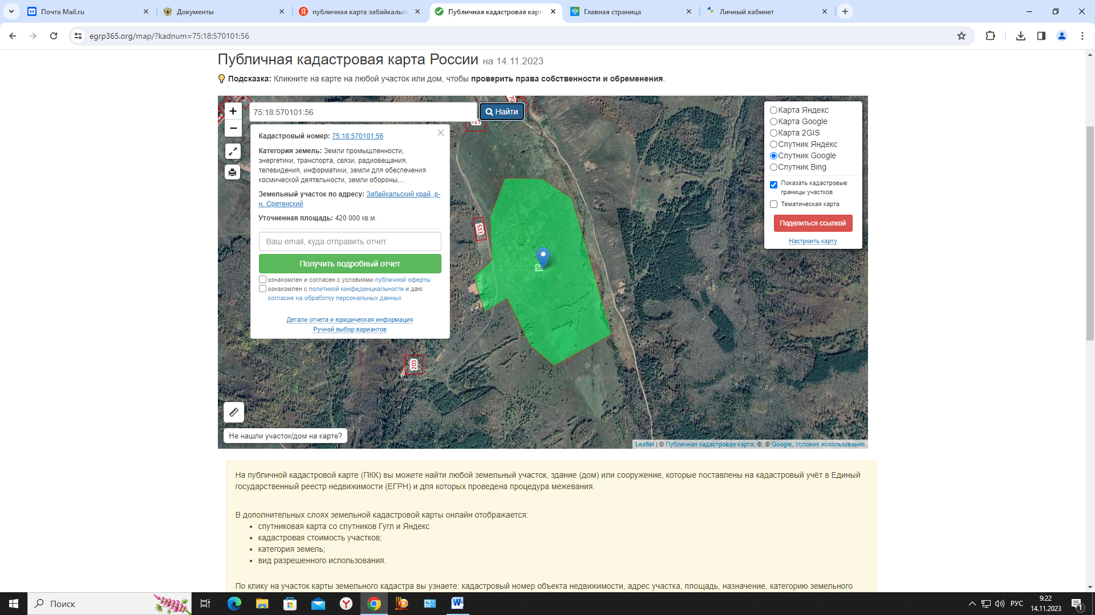
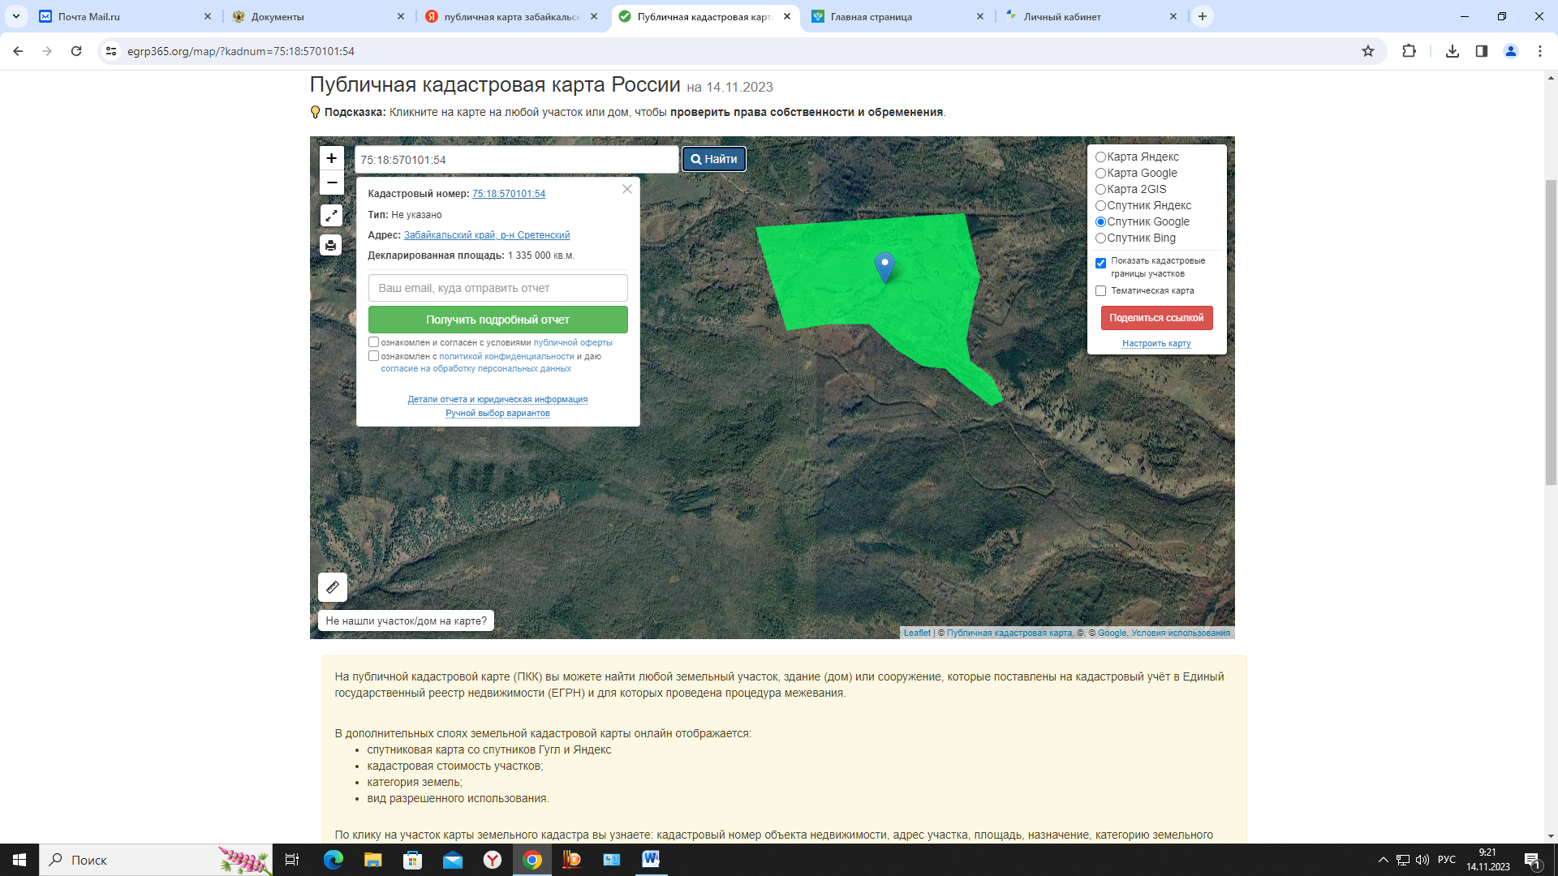
Проекты, которым требуется поиск инвестора
Птицефабрика
Объём инвестиций – 4 000,0 тыс. рублей
Срок окупаемости – 1,0 год
Текущая ситуация:
свободная ниша для бизнеса
потенциальный объём спроса – от 3840,0 тыс. рублей в год
Возможная господдержка:
предоставление земельного участка для строительства;
услуги Центра «Мой бизнес»
ЗУ по адресу:
Забайкальский край, Сретенский район, в 1240 м. по направлению на юго-восток от г. Сретенска
Кадастровый номер:
75:18:570101:56
Площадь: 420 000 кв.м
Категория земель:
земли населенных пунктов
Особенности ЗУ: : имеется возможность подключения к ЛЭП
имеется автомобильный подъезд,
территория не закрыта
для предоставления ЗУ
по программе «Дальневосточный гектар»
ЗУ по адресу:
Забайкальский край, Сретенский район, в 1240 м. по направлению на юго-восток от г. Сретенска
Кадастровый номер:
75:18:570101:54
Площадь: 1335000 кв.м
Категория земель:
земли населенных пунктов
Особенности ЗУ: имеется возможность подключения к ЛЭП
имеется автомобильный подъезд , возможно предоставление
по программе «Дальневосточный гектар»

Slide 16
Проекты, которым требуется поиск инвестора
«Предоставление услуг пассажирских перевозок посредством деятельности такси»
Объём инвестиций – 1500,0 тыс. рублей
Срок окупаемости – 1,0 год
Текущая ситуация:
ниша для бизнеса с низкой конкуренцией;
потенциальный объём спроса – от 12800 чел. в год.
Место организации деятельности – Сретенский район.
Возможная господдержка:
финансовая поддержка на организацию бизнеса на основе социального контракта – до 350,0 тыс. рублей;
льготное кредитование и другие услуги Центра «Мой бизнес» (поручительство по кредитам и займам, консультационные услуги и т.д.) .

Slide 17
Наши контакты
Администрация муниципального района « Сретенский район»
Забайкальский край, г. Сретенск, ул. Кочеткова, д. 6
Глава муниципального района «Сретенский район»
Закурдаев Алексей Сергеевич
тел. (8-30-246) 21-6-21
Первый Заместитель Главы администрации муниципального района «Сретенский район» Скворцов Сергей Анатольевич
тел. (8-30-246) 21-3-29
Инвестиционный уполномоченный – зам. председателя Комитета экономики и безопасности администрации муниципального района «Сретенский район» Свиридова Мария Владимировна
тел. (8-30-246) 21-3-29
Заместитель Главы МР «Сретенский район» по вопросам территориального развития - Саблина Мария Николаевна
тел. (8-30-246) 21-3-47

